Slide 1


Slide 2
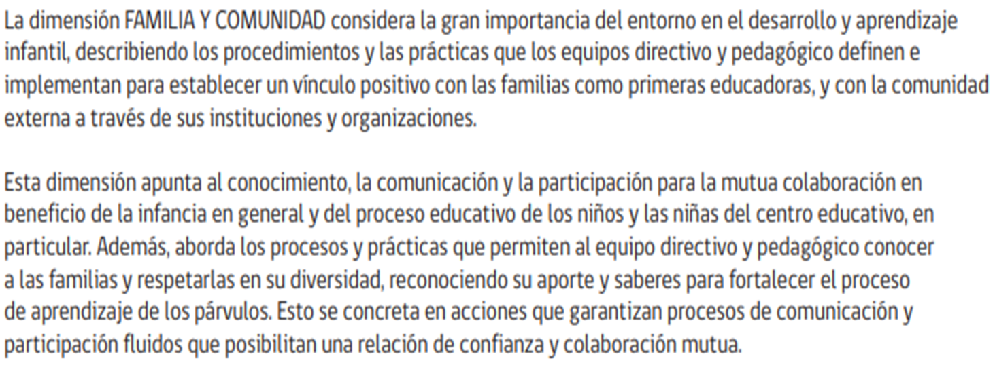

Slide 3
Dimensión Familia y Comunidad
RESÚMEN:
Considerar la gran importancia de la familia y entorno en el proceso de aprendizaje.
Conocimiento, comunicación y participación, palabras claves para relacionarnos con las familias e incorporarlas en el proceso enseñanza-aprendizaje.
Importante!!! Respetar la diversidad, valorar sus aportes, promover la participación.

Slide 4



Slide 5
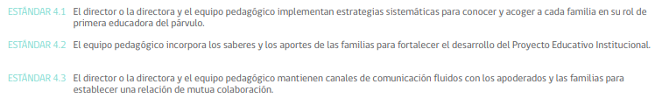

Slide 6
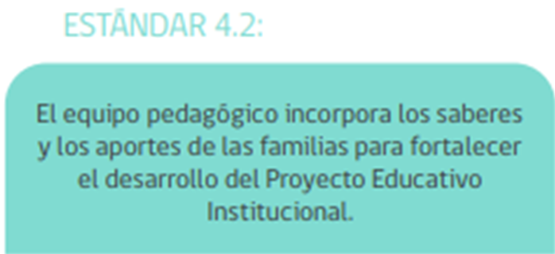
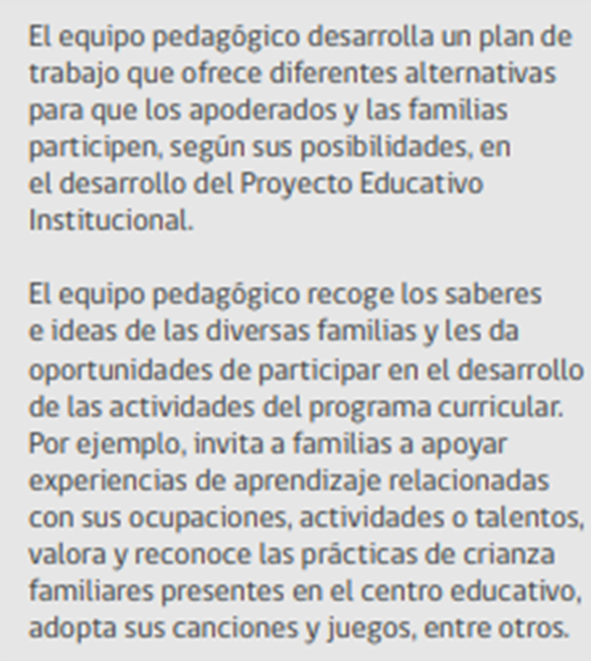

Slide 7
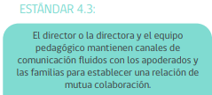
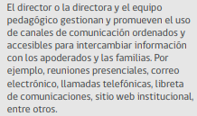

Slide 8
